Slide 1



ИНФОБИЗНЕС
И SEO
START В SEO ДЛЯ ИНФОБИЗНЕСА
рынок онлайн-образования
источники трафика
SEO
точка входа для запуска и масштабирования проектов

Slide 2
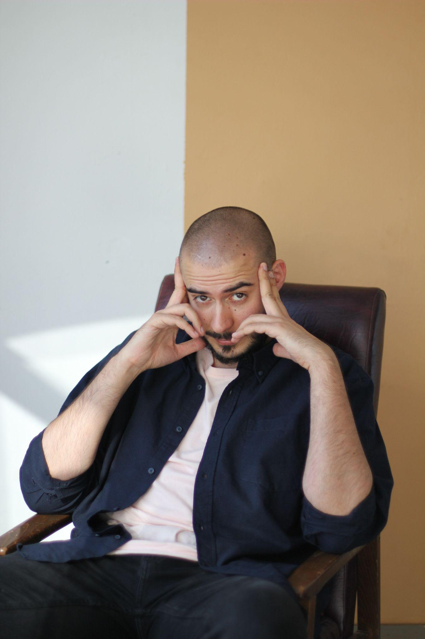

Привет!
Я - Михайлов Павел, руководитель бутикового агентства PMD
Занимаюсь SEO-продвижением с 2017 года
Сохраняю бюджеты и увеличиваю базу клиентов экспертов и онлайн-школ с помощью привлечения бесплатного трафика из Яндекс
и Google
Обучаю SEO будущих сотрудников, в том числе для нашего агентства, и предпринимателей

Slide 3

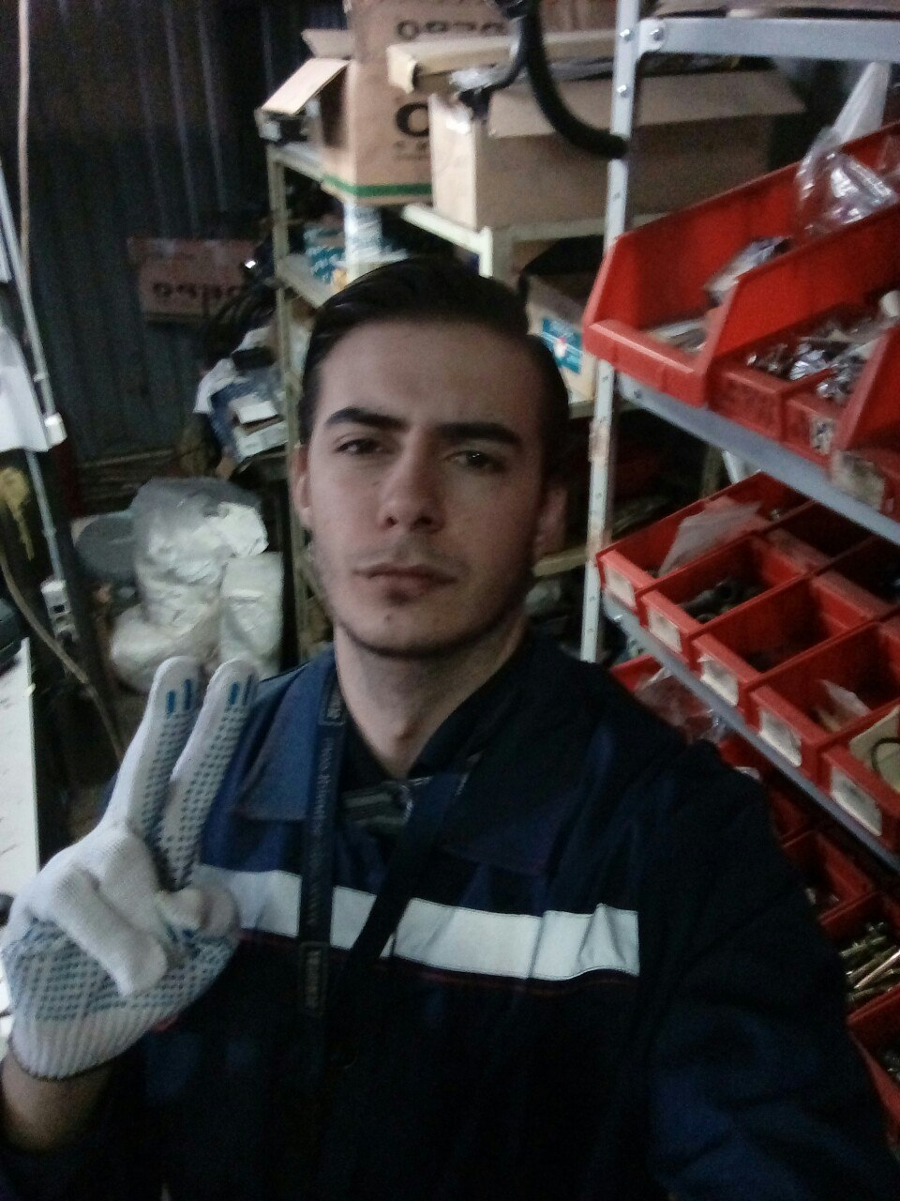
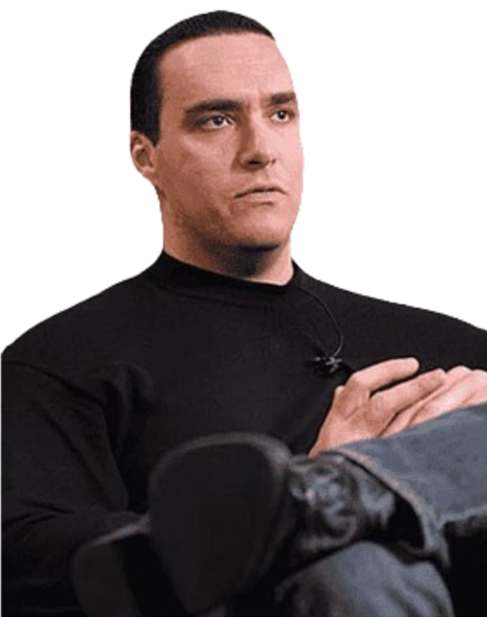
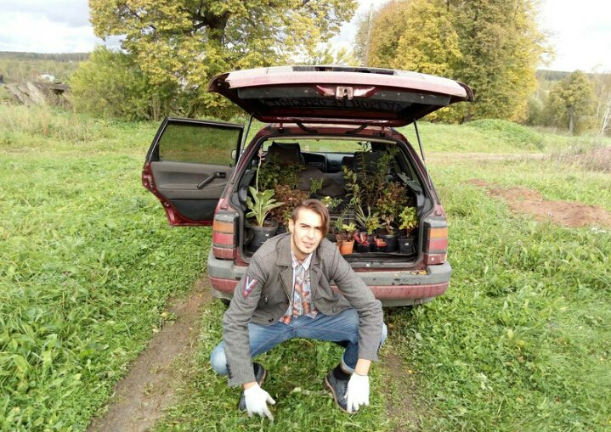
КАК ПРИШЕЛ К SEO В EDTECH
С 14 лет работал грузчиком, слесарем,
ландшафтным дизайнером и арбитражником,
пока не понял, что нужно для системного заработка

Slide 4



принципы
СИСТЕМНОГО ЗАРАБОТКА
Найти растущий рынок, который существует
>1 года
Определить, какие
у него есть проблемы
Закрыть проблему
на рынке своим предложением

Slide 5
ПОЧЕМУ ИНФОБИЗНЕС
ДИНАМИКА EDTECH-РЫНКА
Рынок растет и развивается с 2008 г.
несмотря на болезни, специальные
и неспециальные операции
+32%
+22%
+86%
+180%
₽14 000
млн
₽39 313
млн
₽73 335
млн
₽90 071
млн
₽119 326
млн
2019
2020
2021
2022
2023

Slide 6

Последние годы рост рынка
замедлили главные проблемы
онлайн-школ и экспертов
и где лиды за 50₽
Стоимость трафика
Конверсии

Slide 7
ОСНОВНЫЕ ПРОБЛЕМЫ
НА УРОВНЕ ТРАФИКА
Дорожающий
и неокупаемый трафик
Нецелевой и немасштабируемый трафик
Неумение анализировать поступающий трафик на уровне всей воронки
Непонимание, как распределять
трафик между источниками
Сложность поиска таргелотогов, умеющих привлекать целевой трафик и работать в команде, и оценки их работы
Проблемы с блокировками и банами
в Facebook, Яндекс Директ
Проблемы с прохождением модерации
в специфических нишах
Высокая стоимость заявки
Эксперт выгорел с Reels
и сами Reels быстро выгорают
Конкуренты умеют привлекать траф,
не понимаю, как это делают

Slide 8
ОСНОВНЫЕ ПРОБЛЕМЫ
НА УРОВНЕ КОНВЕРСИИ
Неокупаемая модель запуска
или слабые результаты
Нет сквозной
аналитики
Технические проблемы
с настройкой воронки
Непонимание, какую модель запуска использовать
Плохая открываемость/читаемость
контента воронки
Непродающий
вебинар
Неумение работать
с базой подписчиков
Незаинтересованная
аудитория в прогреве
Мало регистраций
на продающее событие
Неумение донести смыслы
Мало учеников

Slide 9
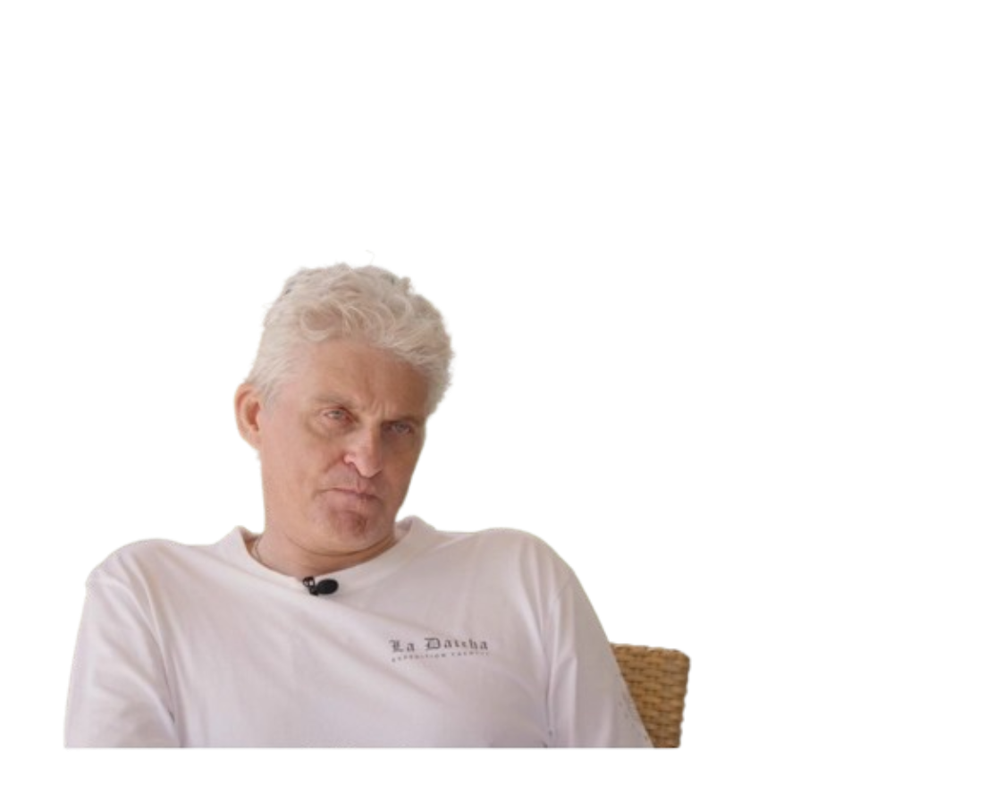
ИСТОЧНИКИ ТРАФИКА
Которые сейчас используются в инфобизнесе
Реклама в Яндекс
дорого
Реклама в ВК
дорого и низкая вовлеченность
Реклама в нельзяграме
запрещена
YouTube
затраты на команду, продакшн и продвижение
Shorts и Reels
непредсказуемость
и выгорание экспертов
Классическое SEO
долго, дорого
и низкая конверсия
Посевы в Telegram
непредсказуемый результат и вечный поиск подрядчика
Telegram Ads
сложная модерация, вход от 1 500€ без учета комиссий
сомнительно,
но окей

Slide 10
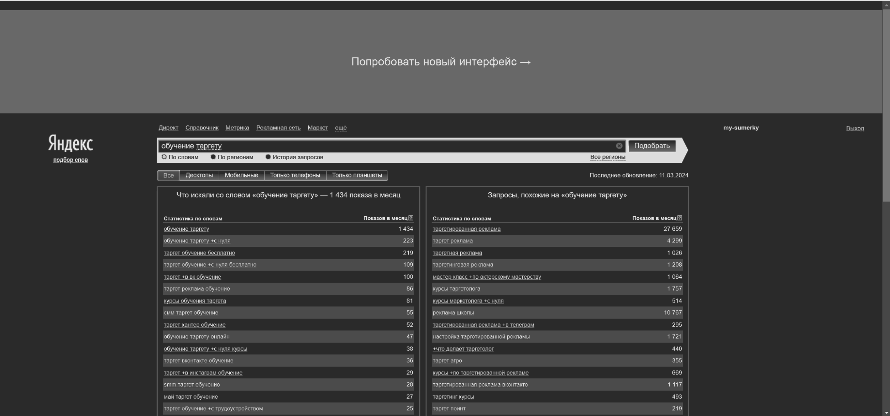
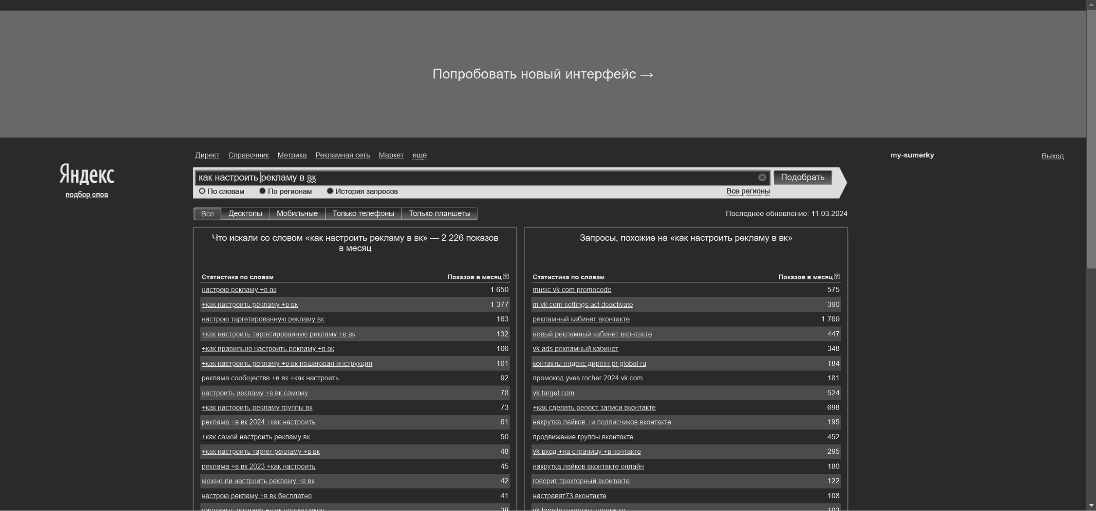
НЕОЧЕВИДНЫЙ ИСТОЧНИК
БЕСПЛАТНОГО ТРАФИКА В ИНФОБИЗНЕСЕ
SEO-продвижение – это кладезь целевой и осознанной аудиторией,
которая прекрасно знает свои запросы и ищет их решение онлайн

Slide 11

ну это же круто
СРАВНЕНИЕ СТОИМОСТИ ЛИДОВ
Лид - потенциальный клиент, который совершил целевое действие.
Стоимость лида - сколько потрачено денег на него, чтобы он сделал
это действие
ИСТОЧНИК ТРАФИКА | СТОИМОСТЬ ЛИДА
Яндекс Директ | 450₽
Закуп в Telegram | 500₽
Telegram Ads | 450₽
ВК | 400₽
Нельзяграм (по миру) | 350₽
SEO | 10-20₽, если пишете сами, до 100₽ с сайтом и копирайтером

Slide 12



КАК SEO РЕШАЕТ
ПРОБЛЕМЫ ИНФОБИЗНЕСА
Привлекает целевой осознанный трафик
Расширяет базу клиентов без лишних подрядчиков
Работает без привязки
к воронке
Закрывает ключевые запросы ца
Системно увеличивает продажи
Требует меньше вложений

Slide 13
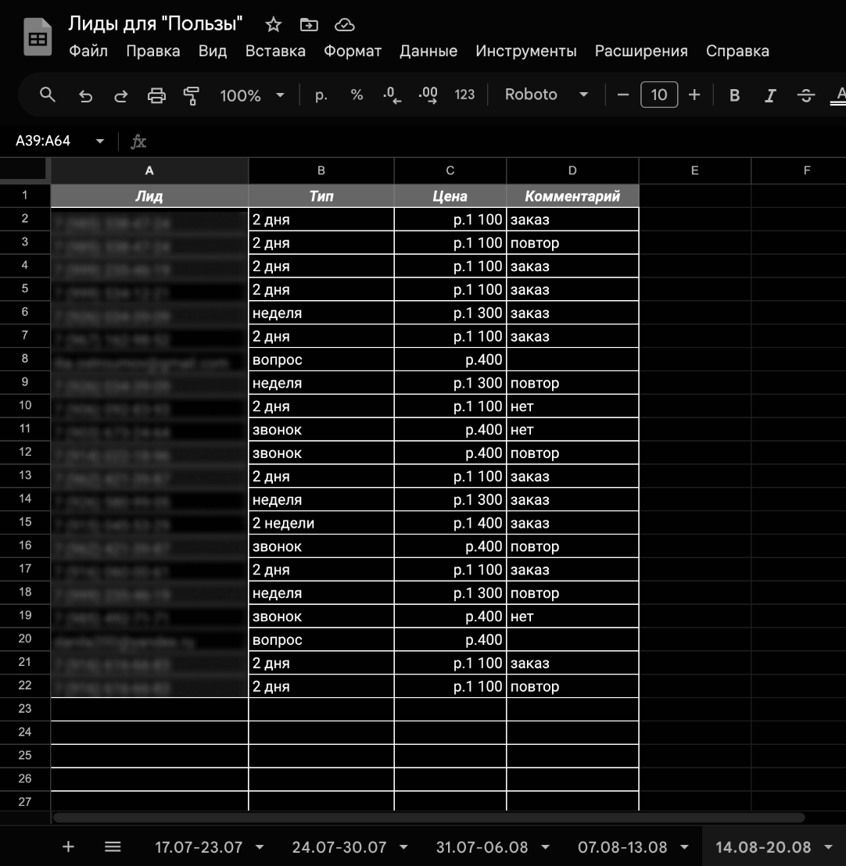

КЕЙС КЛИЕНТА
Доход с 1 лендинга до 100 000₽ в мес
Заявки автоматизировано переходят в отдел продаж
как привлекали трафик

Slide 14
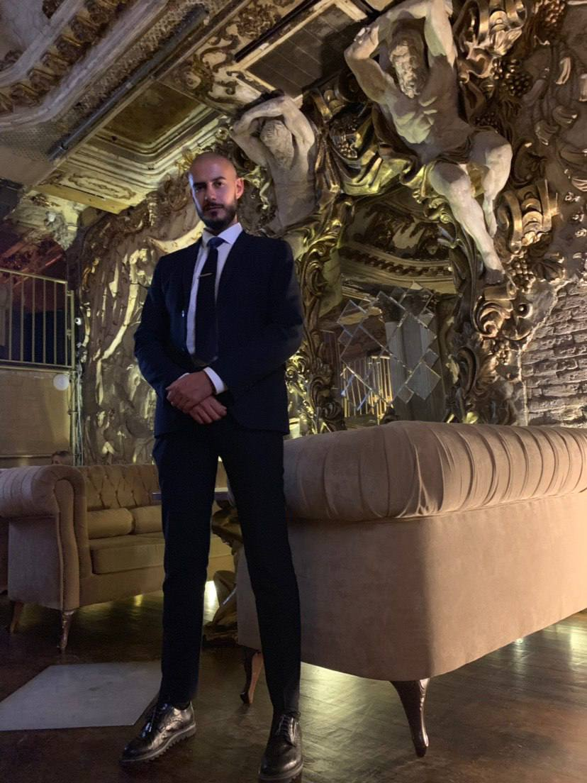
Так я пришел к SEO-продвижению
для инфобизнеса:
Начал с настройки интернет-рекламы и увидел проблемы изнутри
Работал SEO-специалистом Ашманов и партнеры и продвигал международные компании (BANKI.RU, MERCEDES, SONY, ВТБ и т.д.)
В 2019 год открыл свое агентство PMD по привлечению органического трафика

Slide 15

ЦИФРЫ, ФАКТЫ, ДОКАЗАТЕЛЬСТВА
Почему я могу рассказывать об этой теме

Slide 16
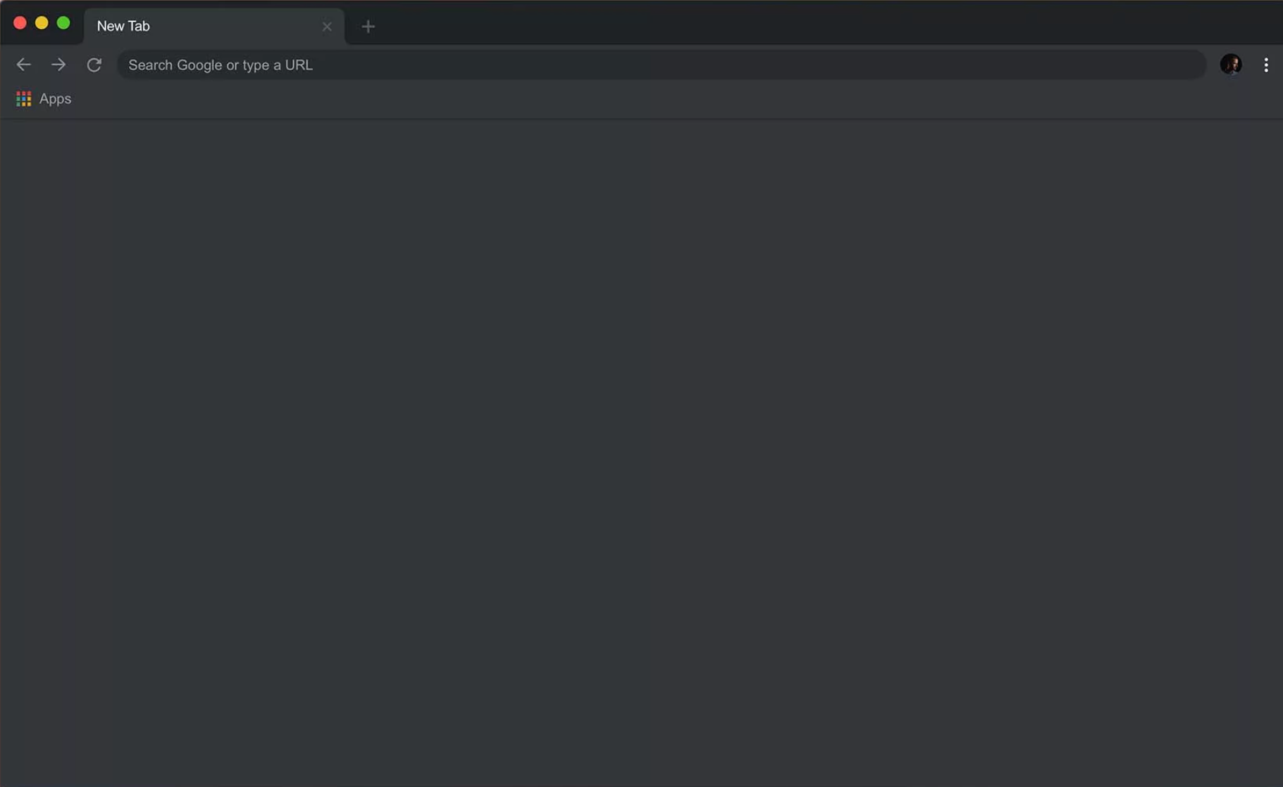
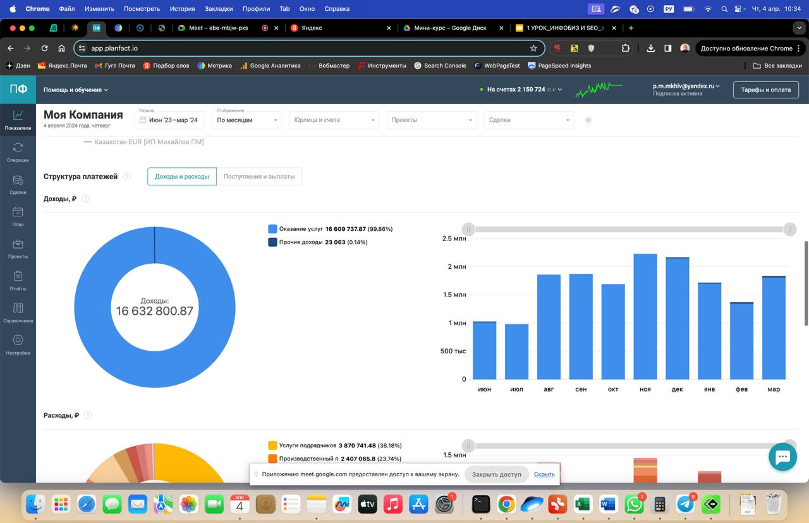
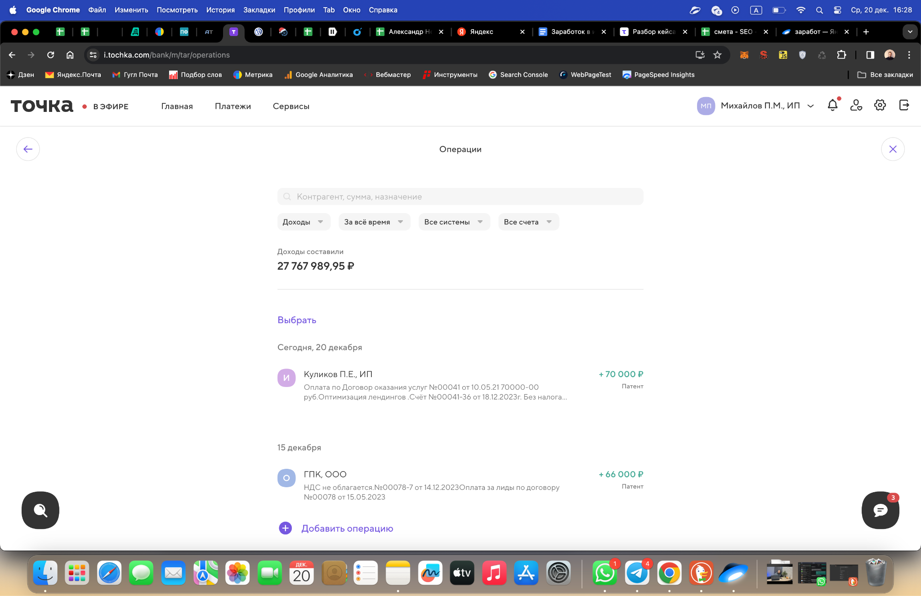
ВЫРУЧКА PMD

Slide 17
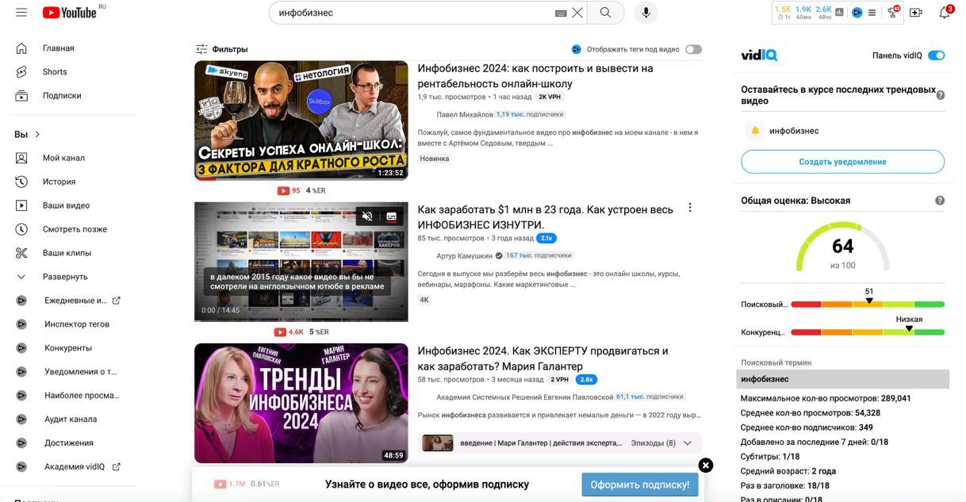
ТОП-1 В ПОИСКОВОЙ ВЫДАЧЕ
В YouTube по ключевому слову «‎инфобизнес»

Slide 18
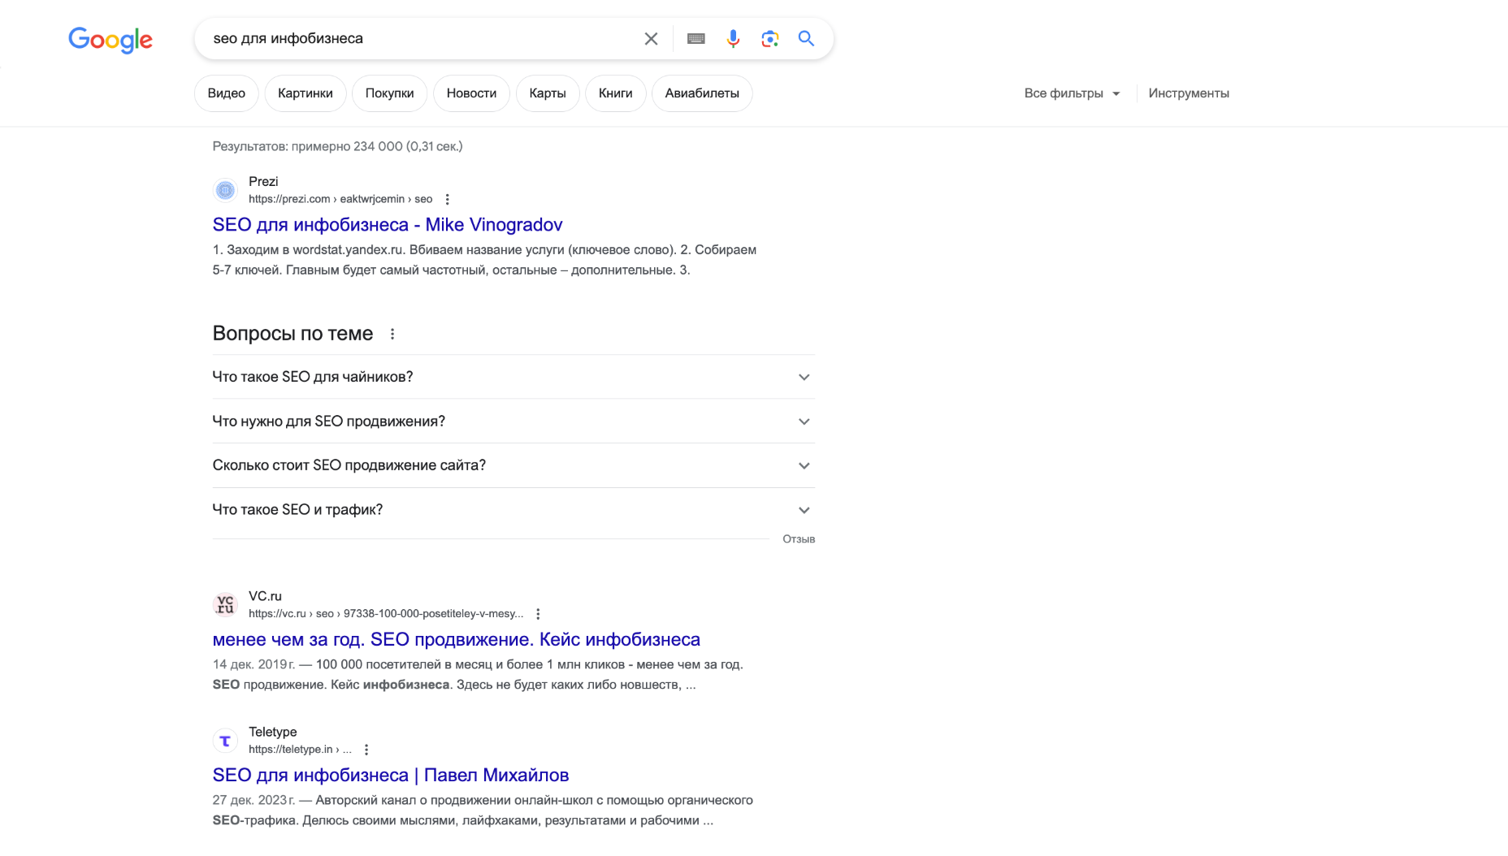
В ТОП-5 поисковой выдачи в Google

Slide 19
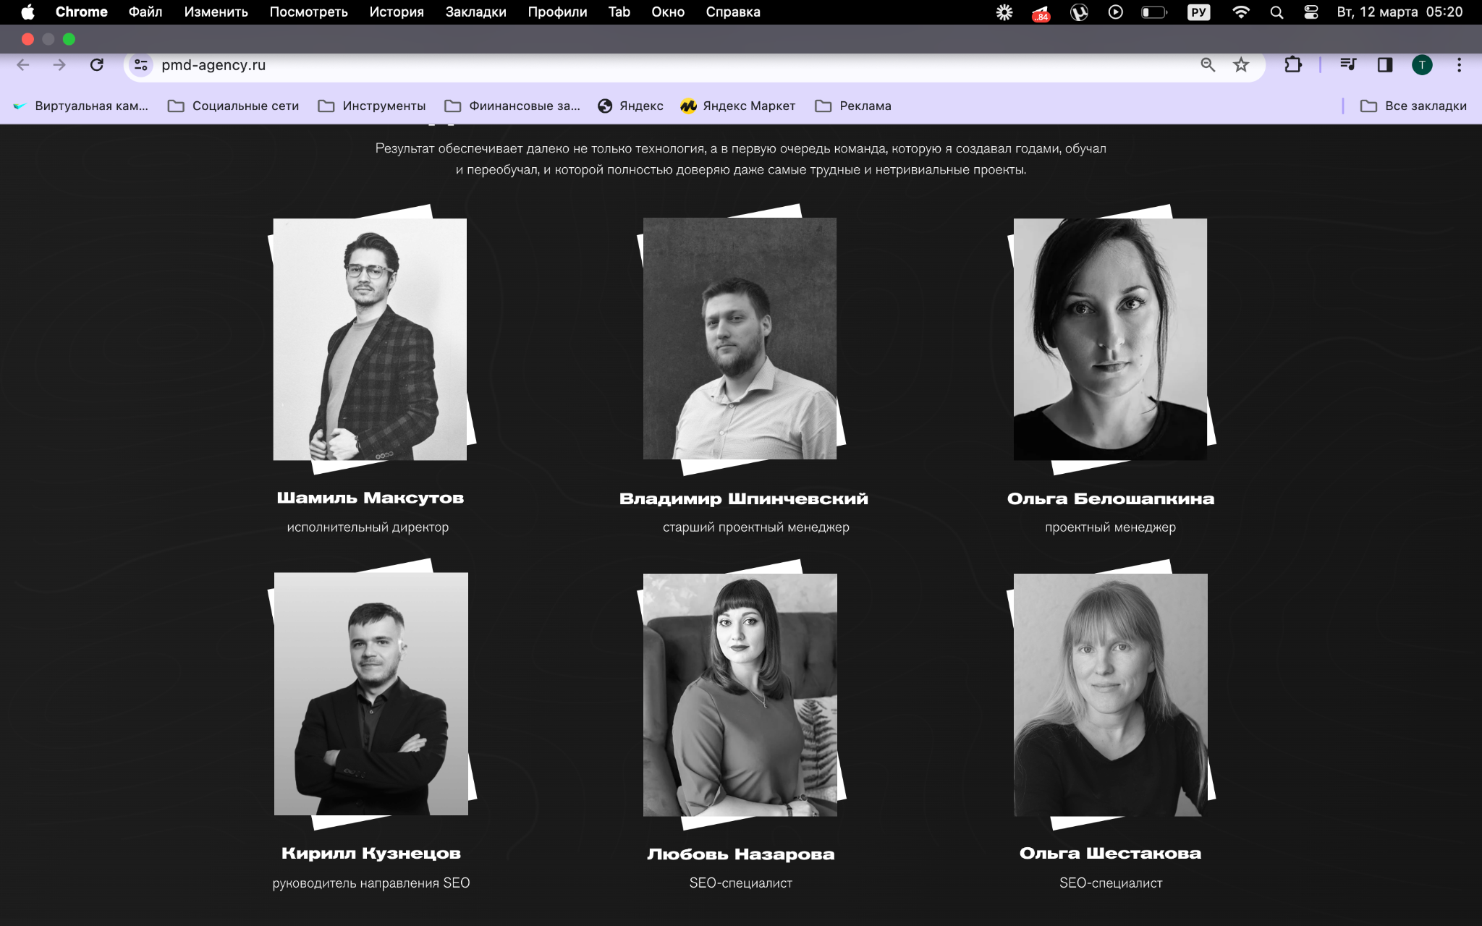
ОТРАСЛЕВЫЕ ЭКСПЕРТЫ PMD
Шамиль Максутов
исполнительный директор
Владимир Шпинчевский
старший проектный менеджер
Ольга Белошапкина
проектный менеджер
Команда, которую я создавал годами, чтобы приносить клиентам безлимитный органический трафик и лиды
уже в первый месяц работы
Кирилл Кузнецов
руководитель направления SEO
Любовь Назарова
SEO-специалист
Ольга Шестакова
SEO-специалист

Slide 20

SEO – точка входа для заработка
и масштабирования инфопродуктов
Продвигать проекты
на фрилансе или в найме
Использовать в текущих проектах
Продвигать себя
и свой продукт
Зарабатывать на партнерских программах

Slide 21
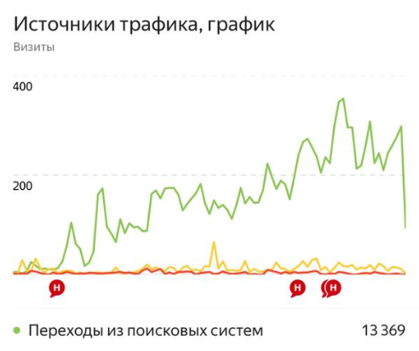
КЕЙС ПСИХОЛОГА
ИГОРЯ ДАРА
С 0 до 13 000 целевых переходов в блог

Slide 22

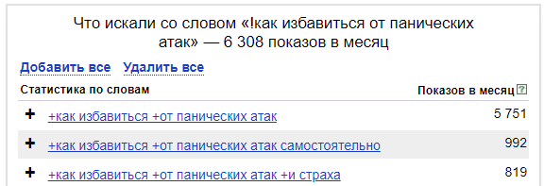
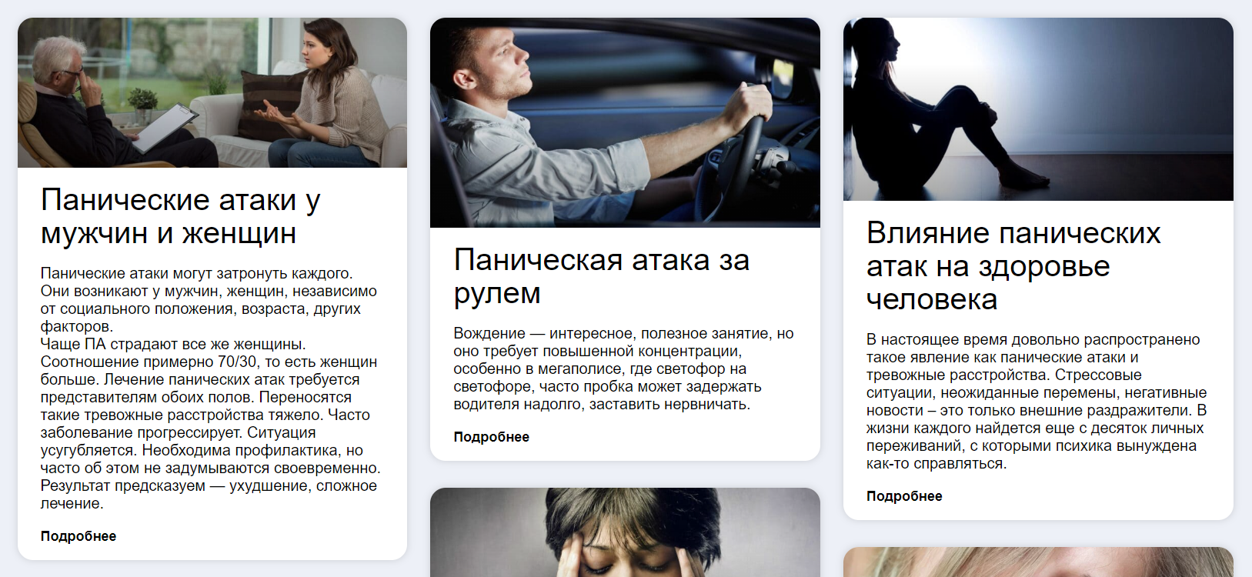
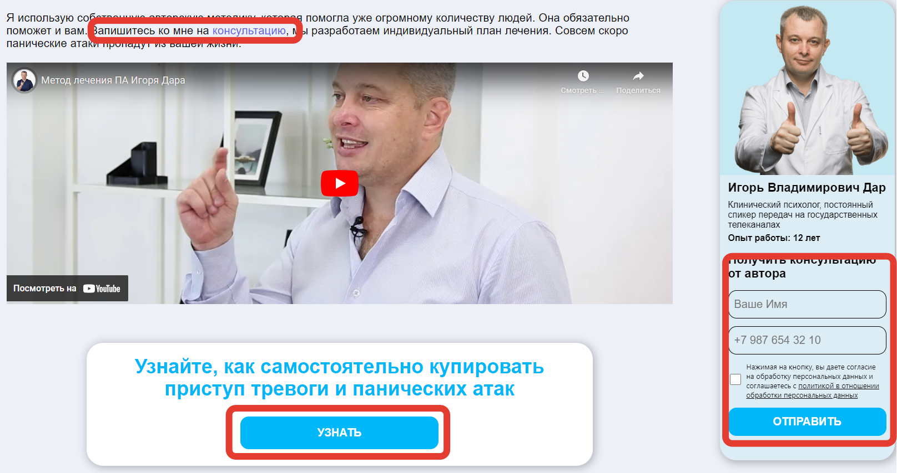
Проанализировали запросы и создали сайт-блог
на конструкторе под запросы ца

Slide 23
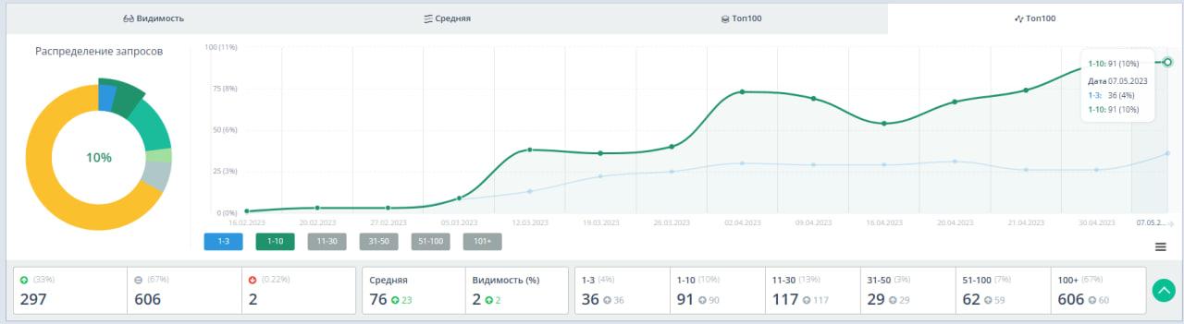
Масштабировали до 300 визитов
на сайт в сутки с рекламой 0₽, заняли ТОП выдачи

Slide 24
SEO-продвижение подходит
для любой ниши:
Астрология
Психология
Иностранные языки
Настройка таргета в ВК

Slide 25
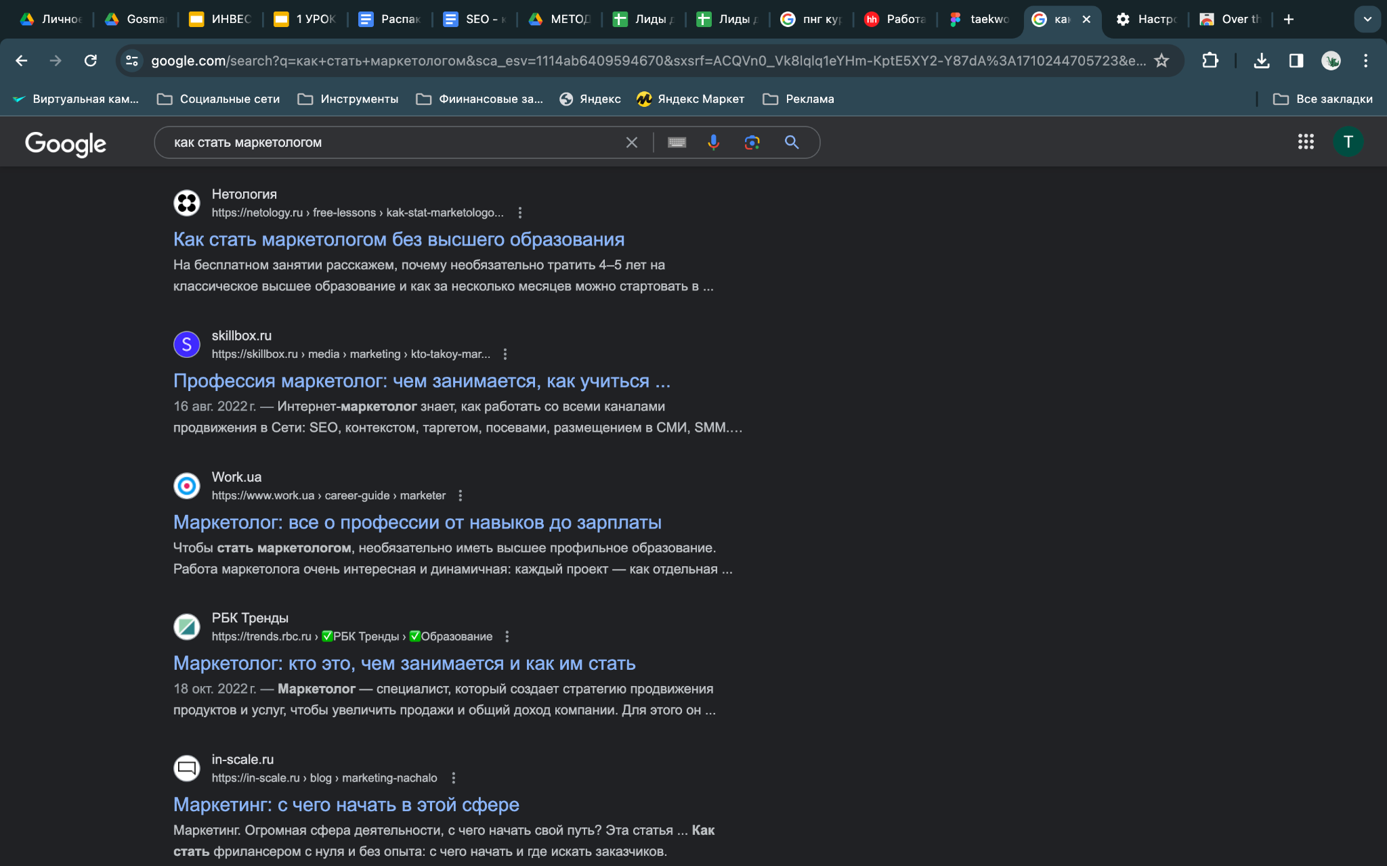




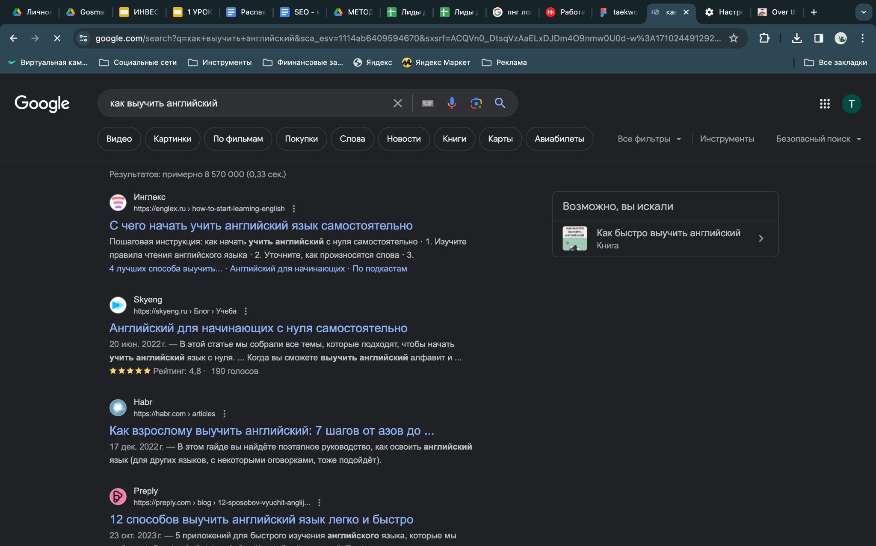
Крупные онлайн-школы и эксперты на рынке начали внедрять SEO для привлечения осознанного трафика

Slide 26
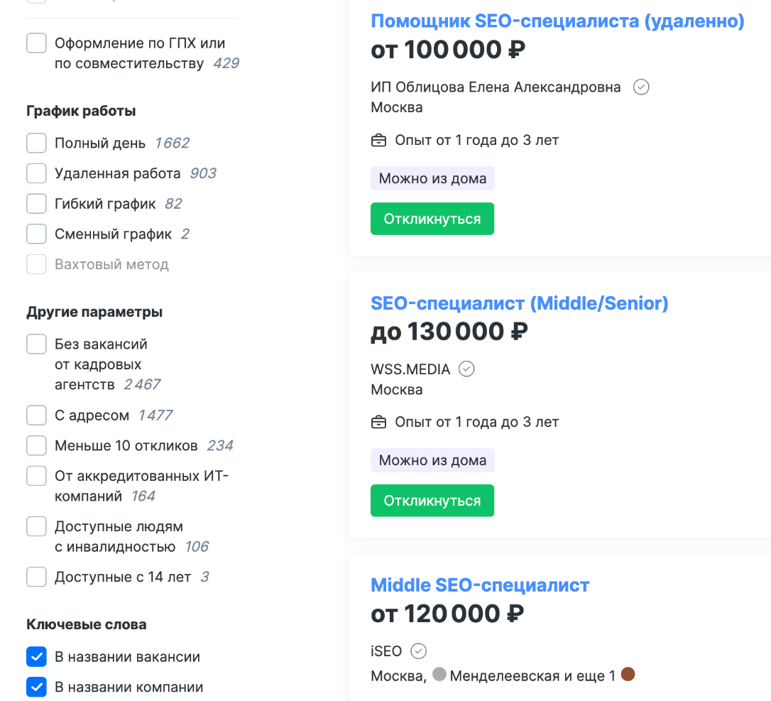
Все они в поисках спецов, которые умеют работать с органическим трафиком и не сливать бюджеты
что предлагают на HH.RU

Slide 27
ЧТО БУДЕТ НА ВВОДНОМ КУРСЕ
Узнаете, как использовать SEO для заработка и масштабирования инфопродуктов для себя или клиентов
Создадите и разместите контент для привлечения органического трафика, чтобы выйти в ТОП поисковой выдачи
Получите первые регистрации от 1 до 20 в месяц

Slide 28
ЧТО БУДЕТ НА ВВОДНОМ КУРСЕ
Теория и разборы
на реальных кейсах
Практика на ваших проектах
Поддержка кураторов
в лице SEO из моей команды

Slide 29
ДОМАШНЕЕ ЗАДАНИЕ
Напишите, где вы хотите оказаться через 3 месяца.
Как именно вы будете использовать SEO в инфобизнесе?
оказывая услуги как фрилансер или в найме
продвигая свой продукт или себя
применять в текущих проектах
зарабатывая через партнерские программы
Укажите, в чем вы разбираетесь и в каких
областях вы эксперт
Отправьте задание куратору, чтобы он помог определититься с нишей и позиционированием

Slide 30
Задание - база вашего первого результата
в SEO-продвижении в EdTech
Именно от него будете отталкиваться при анализе
спроса, трафика, конверсии, создании
и размещении контента для SEO-продвижения

Slide 31
В СЛЕДУЮЩЕМ УРОКЕ
Как работает SEO и поисковые системы
Как быстро определять спрос и прогнозировать трафик, регистрации и конверсии вашего проекта или кейса партнера

Slide 32

ДО ВСТРЕЧИ
В СЛЕДУЮЩЕМ
УРОКЕ

